Slide 1
Проект ко дню Матери в первой младшей группе «Бемби»
«Мамочка милая моя»
Воспитатель:Шакиева Л.С.
.

Slide 2
Тип проекта: краткосрочный, творческий.
Срок реализации: 24.11 - 28.11.2025 г.
Участники проекта: воспитатели, дети первой младшей группы, родители воспитанников.

Slide 3
Актуальность: По результатам бесед, опросов выяснилось, что речь детей плохо развита, не все дети могут даже повторить стихотворение за воспитателем, не имеют представление о роли мамы в их жизни, о ее занятиях дома и обязанностях на работе. У детей и родителей мало времени для общения. Дети ничего не знают о государственном празднике «День матери».
В ходе проекта планируется дать возможность детям и мамам пообщаться друг с другом не только в домашней обстановке, но и в детском саду, проявить взаимные чувства друг к другу.

Slide 4
Цель: Развитие эмоциональной сферы ребенка, активизация его творческого потенциала.
Задачи:
Познакомить детей с праздником «День матери». Побуждать детей рассматривать иллюстрации, отвечать на вопросы воспитателя в ходе беседы.
Способствовать воспитанию у детей доброго отношения и любви к своей маме, желание заботится о ней, радовать ее, защищать, помогать. Вызвать чувство гордости и радости за дела и поступки родного человека, чувство благодарности за заботу.
Знакомство со стихотворными и прозаическими произведениями художественной литературы по теме: «Мамочка – любимая». Приобщать детей к поэзии, развивать поэтический вкус.
Побуждать слушать песенки из мультфильмов и песни в исполнении детей.
Обогащать словарный и лексический запас детей; развивать память; способствовать формированию эмоционально окрашенной речи.
Развивать умение выделять основные признаки предметов: цвет, размер; находить предметы с заданными параметрами и группировать их в пары.
Поддерживать у детей потребность в двигательной активности.
Развивать мелкую моторику через пальчиковые игры и художественное творчество детей (аппликация, лепка).

Slide 5
Предполагаемый результат:
На протяжении одной недели у всех участников проекта сохранялось радостное праздничное настроение, что способствовало созданию положительного эмоционального фона в группе, а это очень важно в адаптационный период. Проект дал большой толчок для развития детского творчества и воображения, повысился уровень связной речи. У детей развивается познавательный интерес и любознательность, повышается творческая активность, дети учатся открыто проявлять свои эмоции.
Отношения детей и родителей становятся ближе, доверительнее.
Дети учатся рассказывать о своей маме, выразительно читать и запоминать стихи, разучивать танцевальные движения и вместе с воспитателями петь песни.
Создается трогательная, душевная атмосфера совместной деятельности детей и родителей в детском саду.
Итоговое мероприятие проекта: Досуг ко Дню Матери .

Slide 6
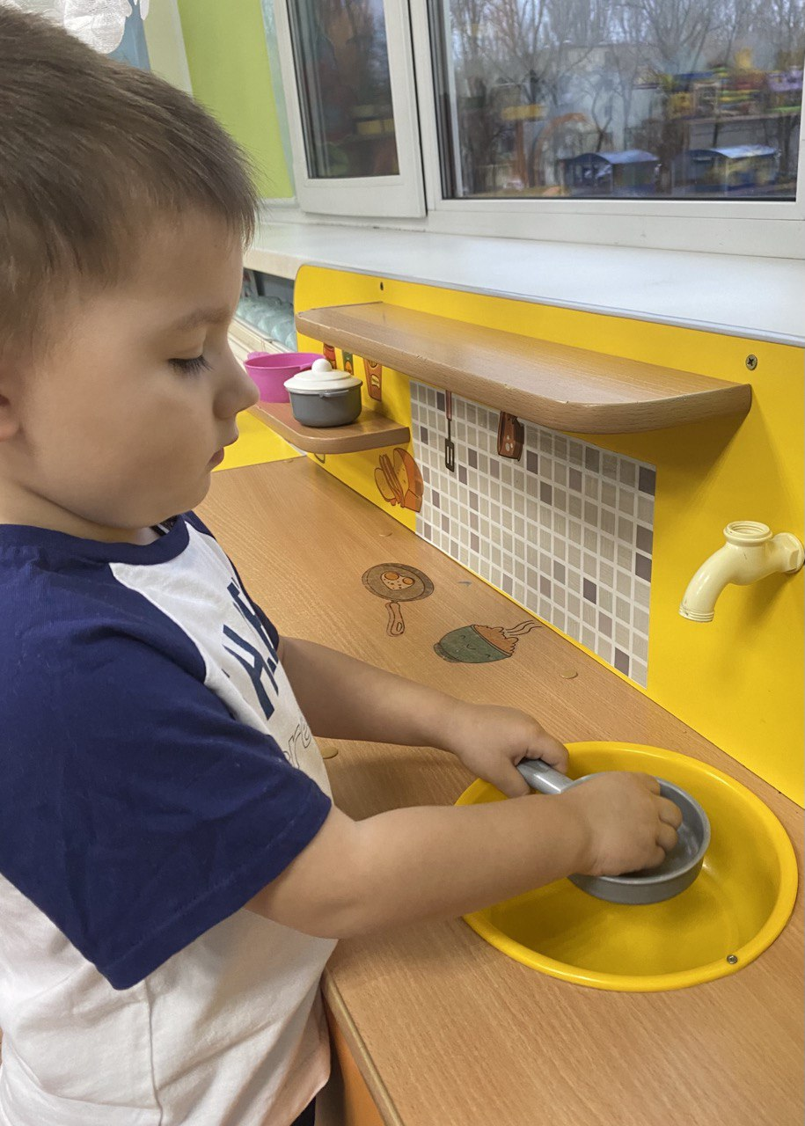
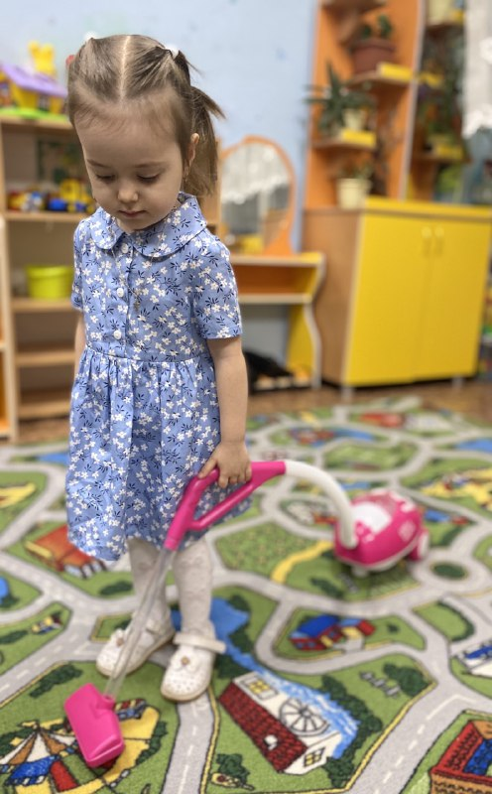
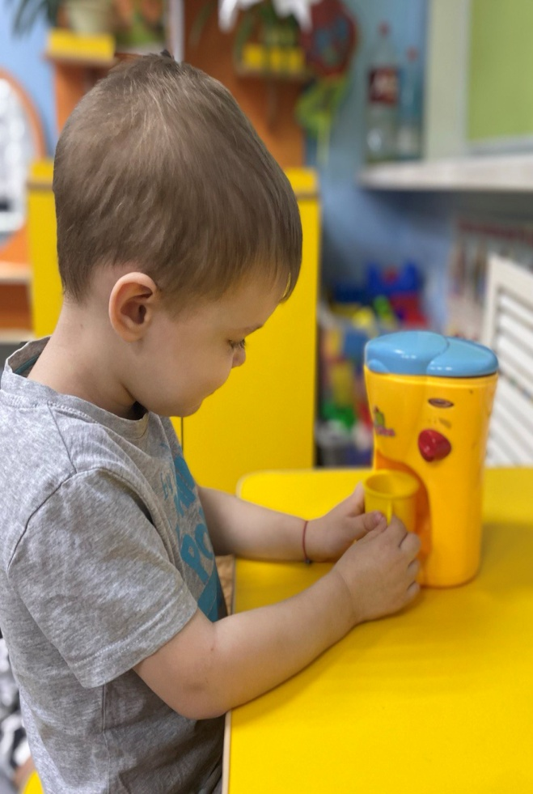

Рассказ воспитателя о государственном празднике “День матери”.
Беседа о маме. «Как я помогаю маме»

Slide 7
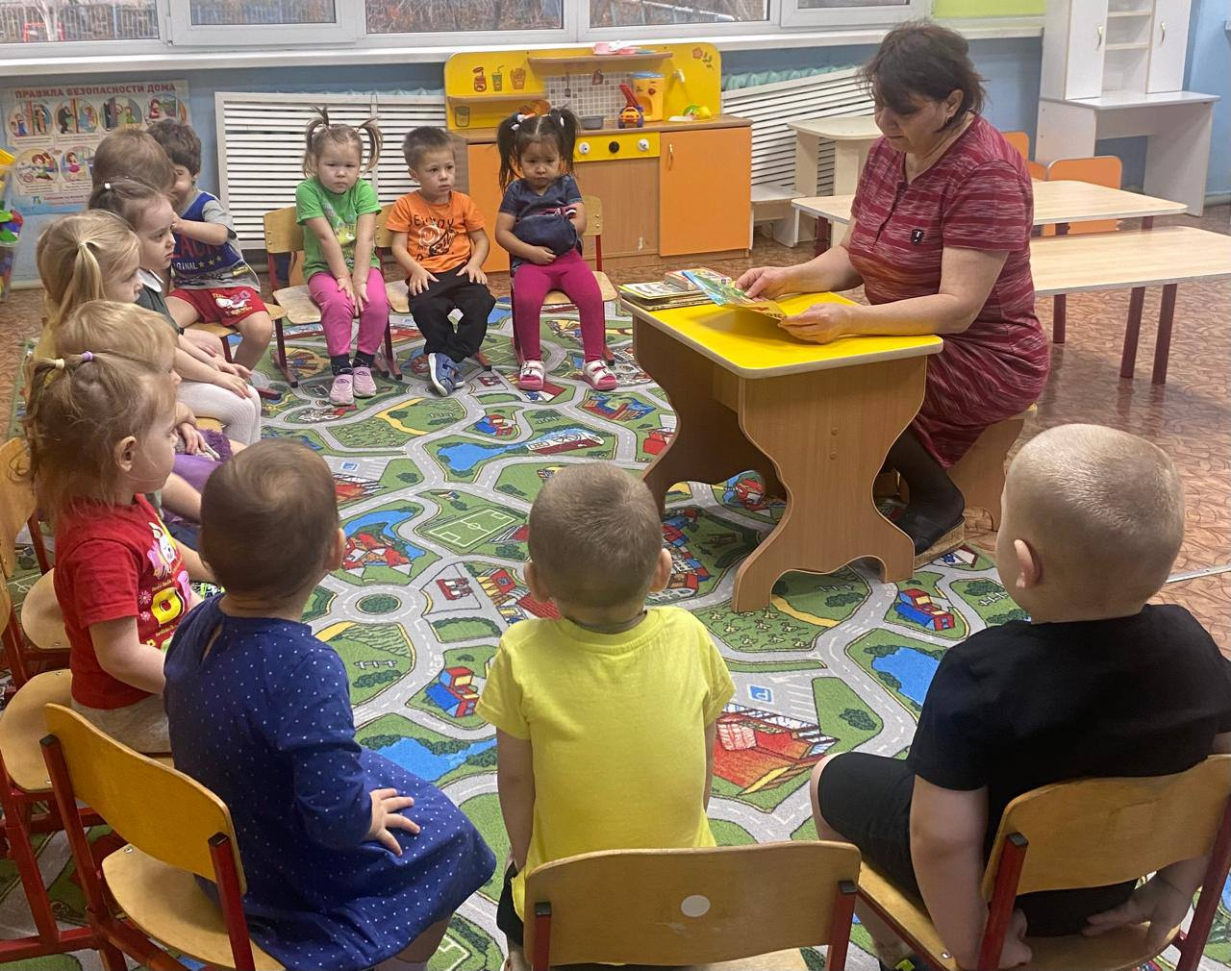
Чтение произведений:
Е.Благинина «Вот какая мама»
Е.Благинина «Посидим в тишине»
Я.Аким «Мама»

Slide 8
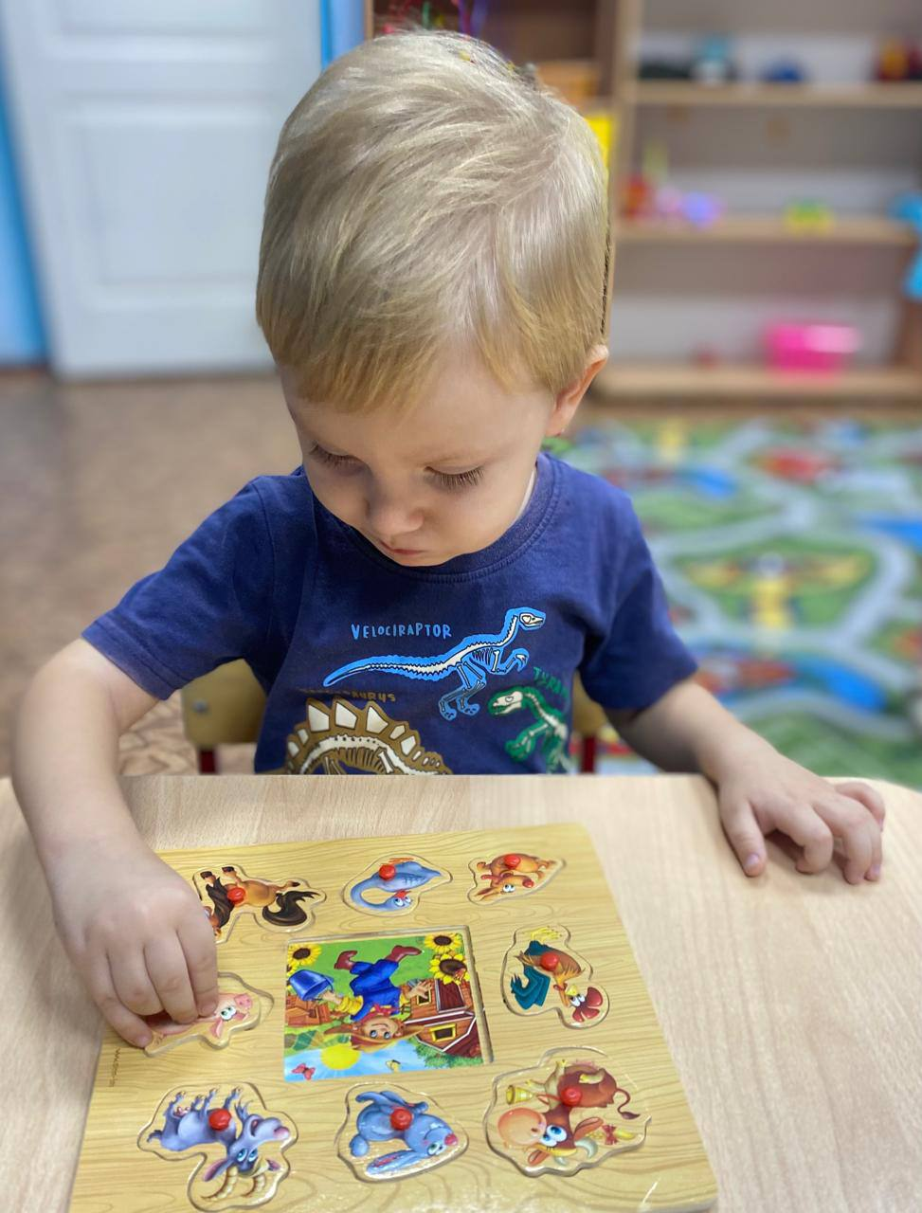
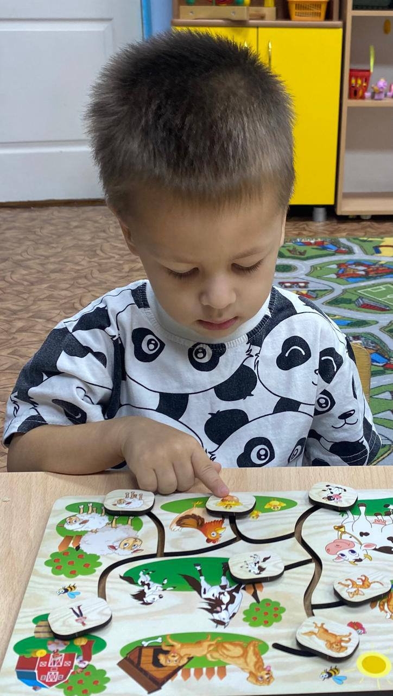
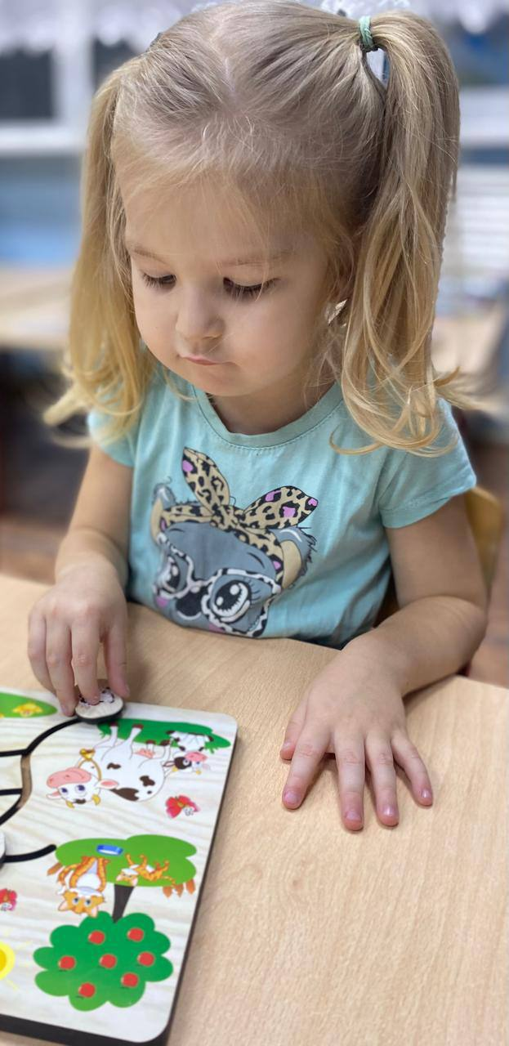
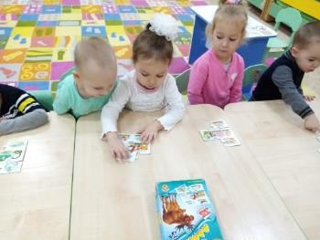
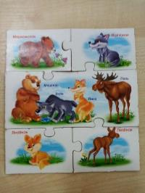
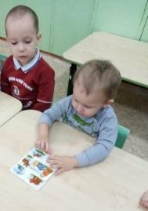
Д\И «Мама и детеныши»

Slide 9
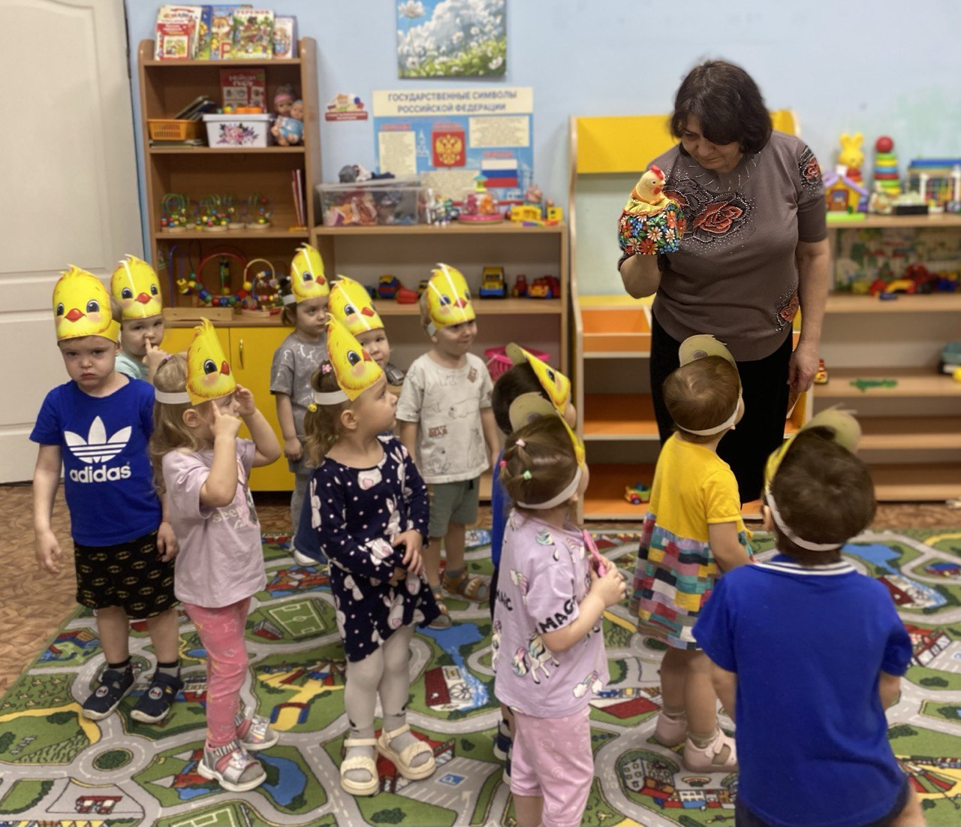
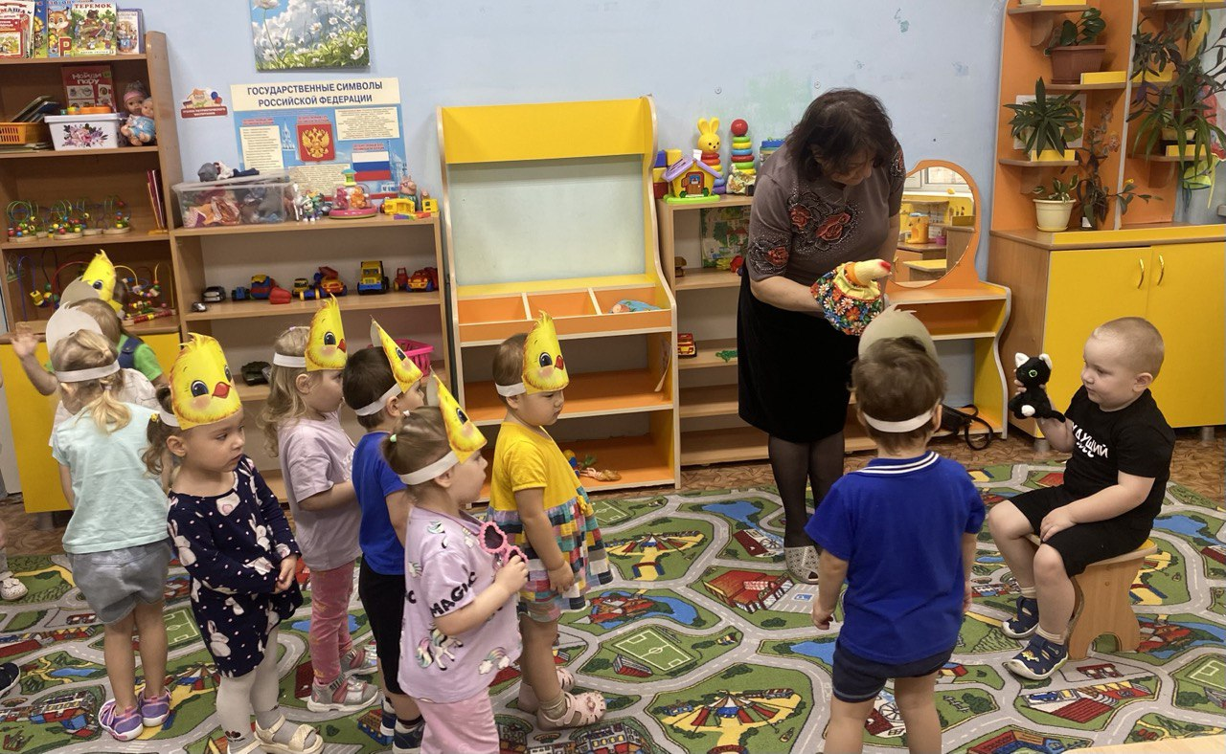
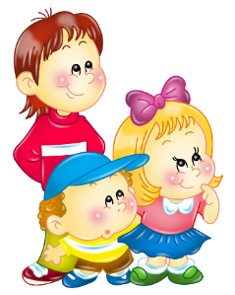
Подвижная игра: «Курочка хохлатка»

Slide 10
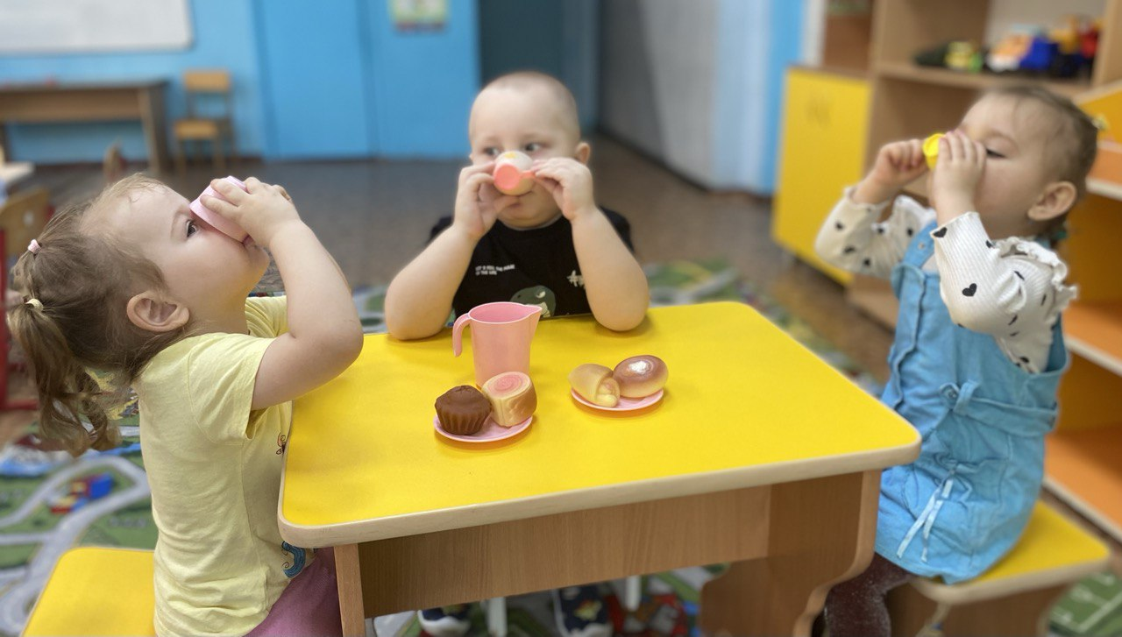
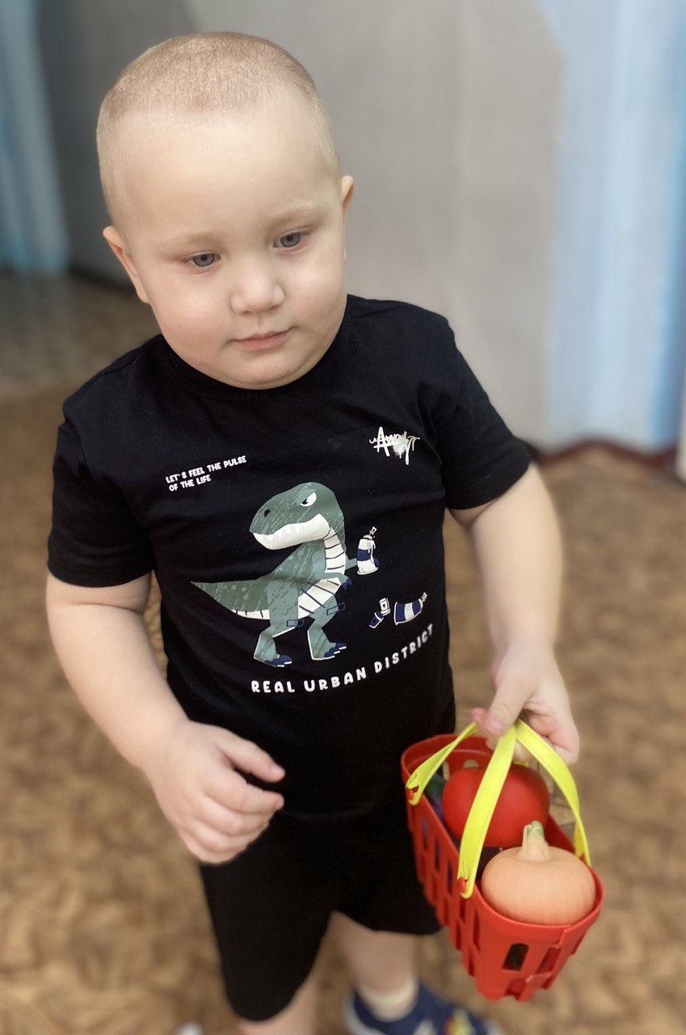
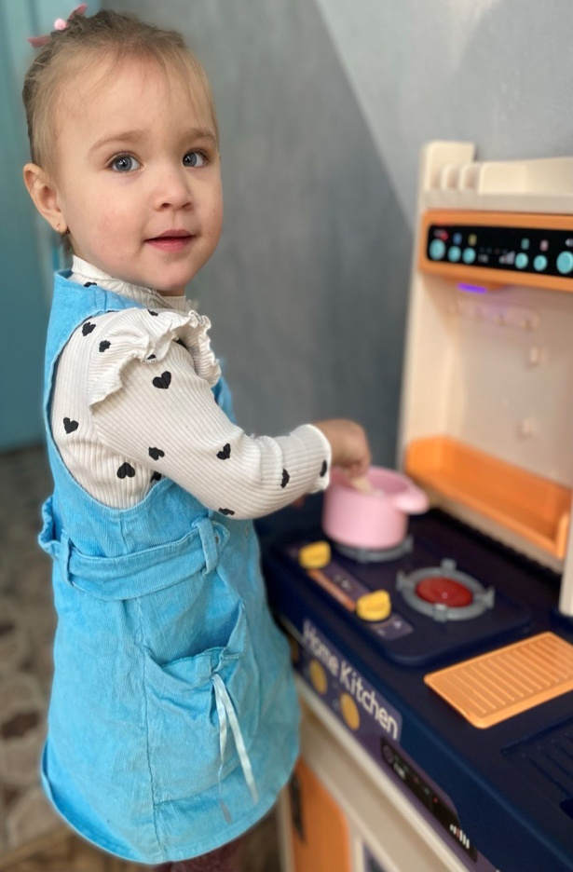
Сюжетно – ролевая игра: «Семья»

Slide 11
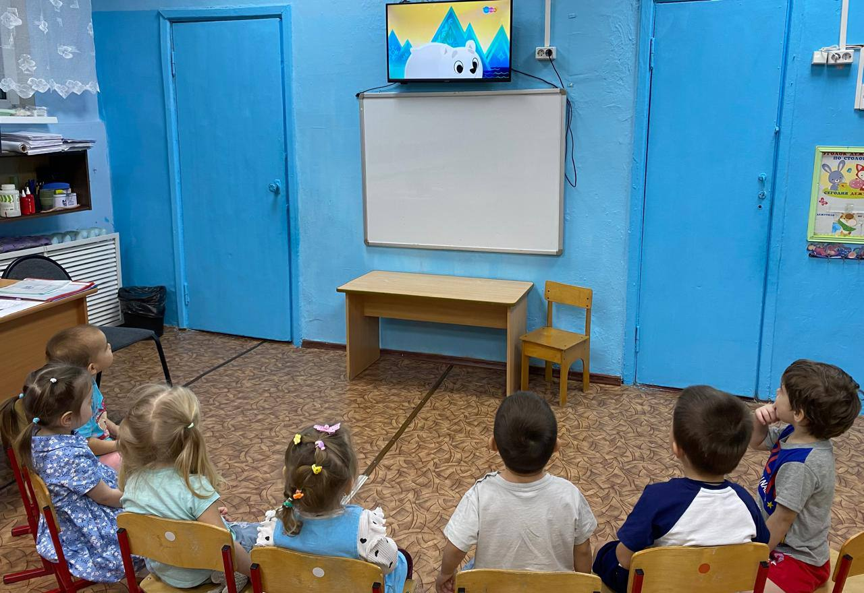
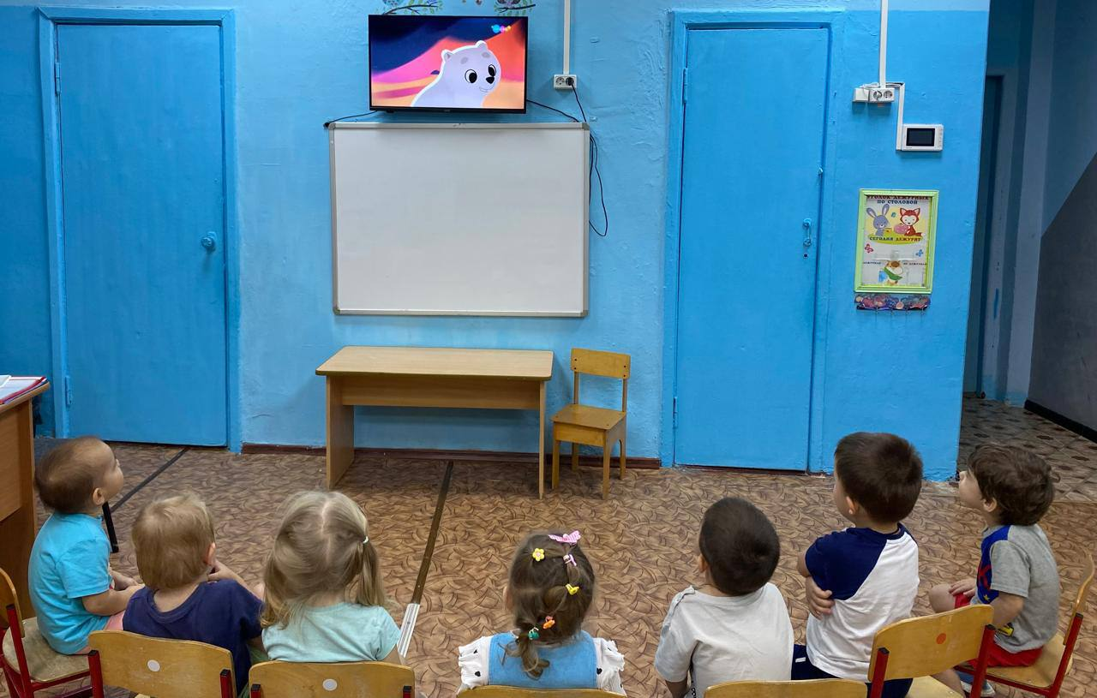

Просмотр мультфильма: «Мама для мамонтёнка»
«Умка»

Slide 12
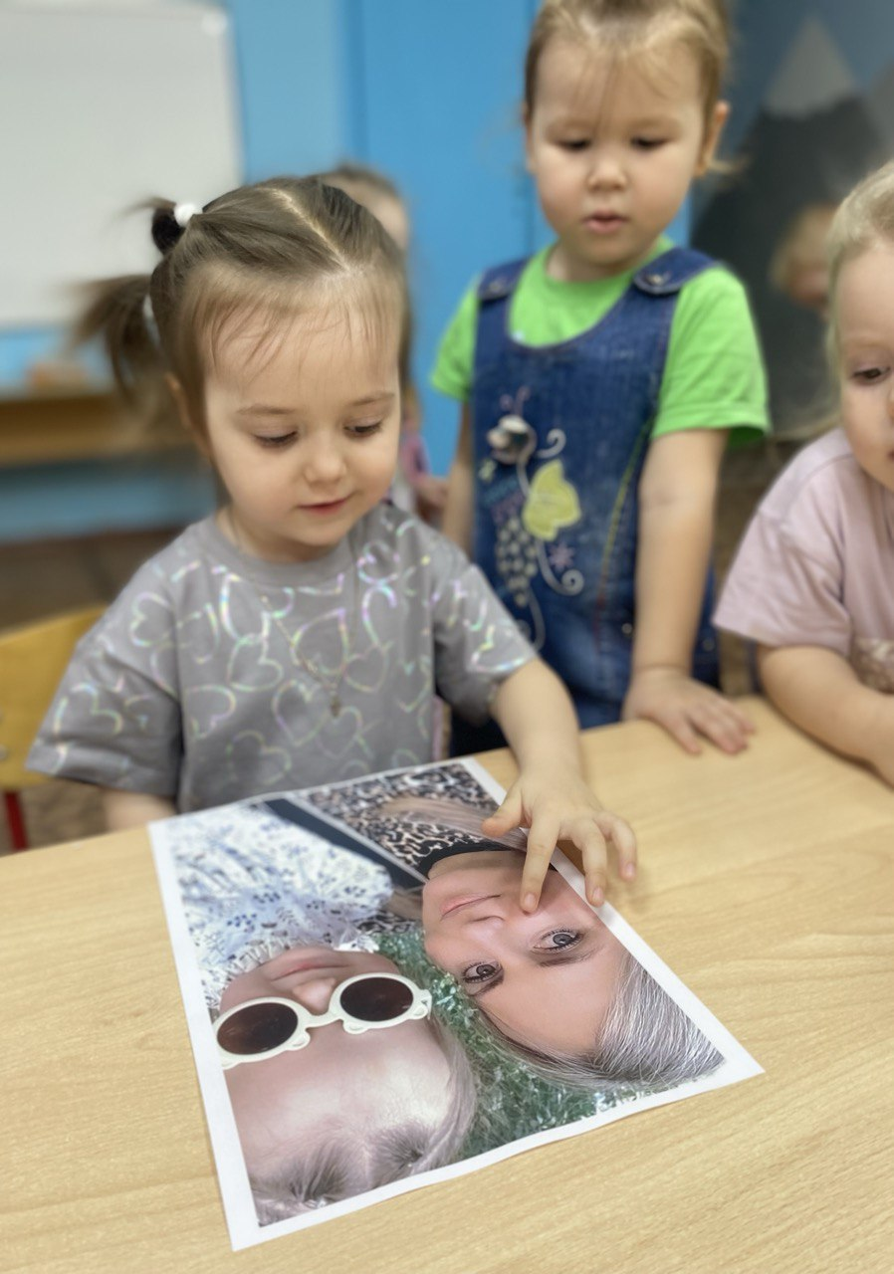
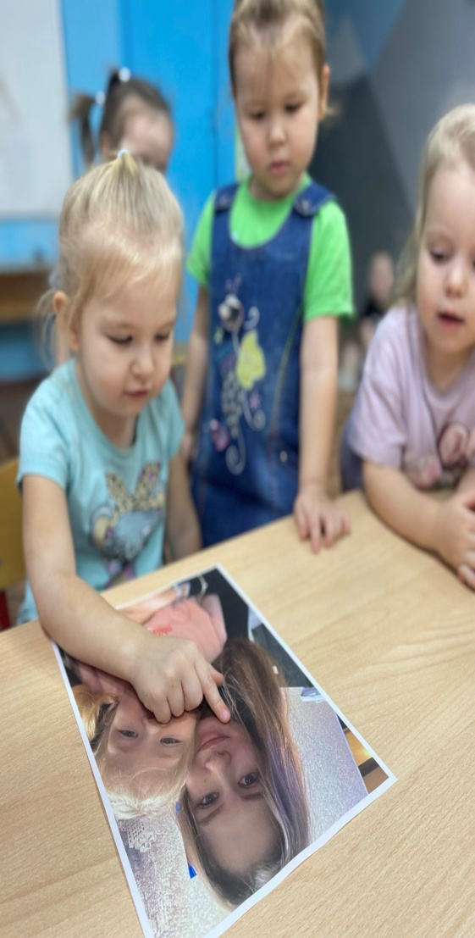
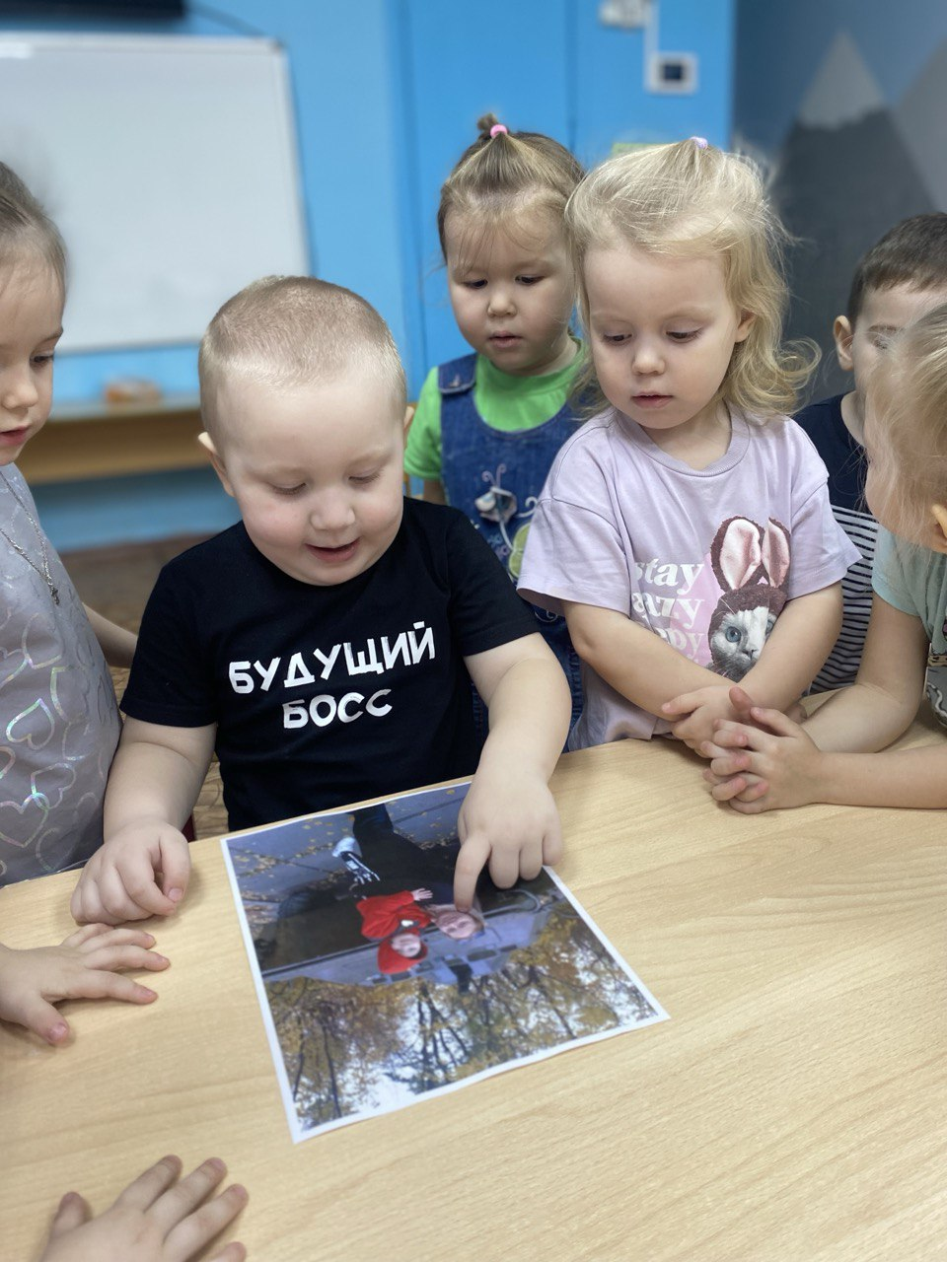
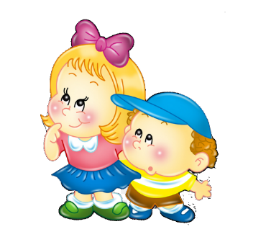
Рассматривание фотографий: «Наши мамы»

Slide 13
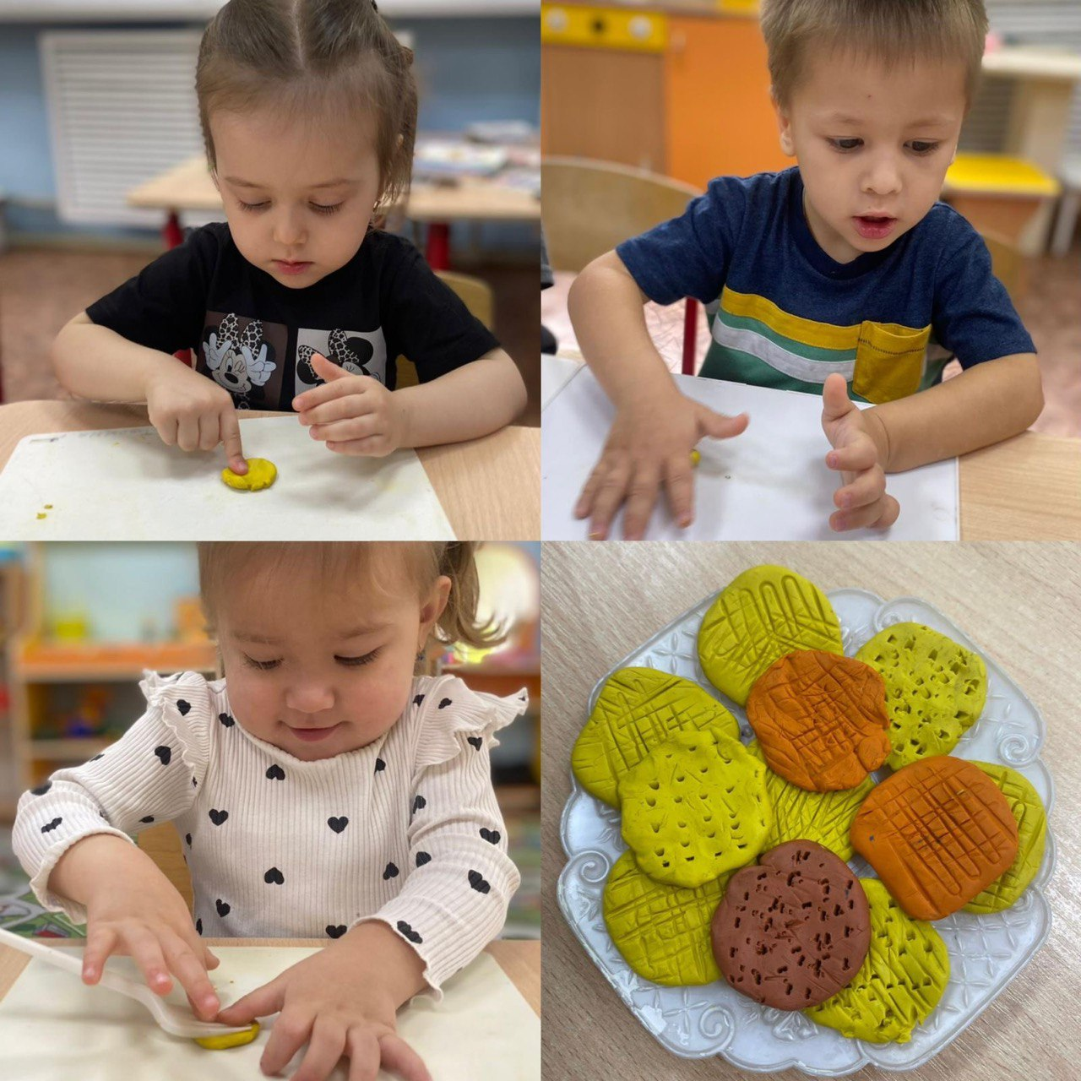
Лепка «Угощение для мамы»

Slide 14
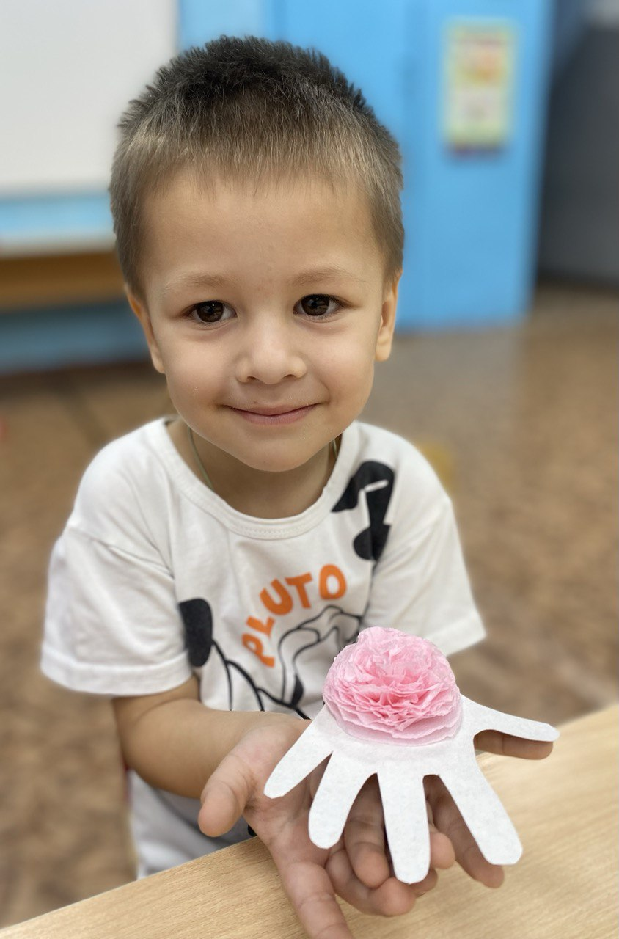
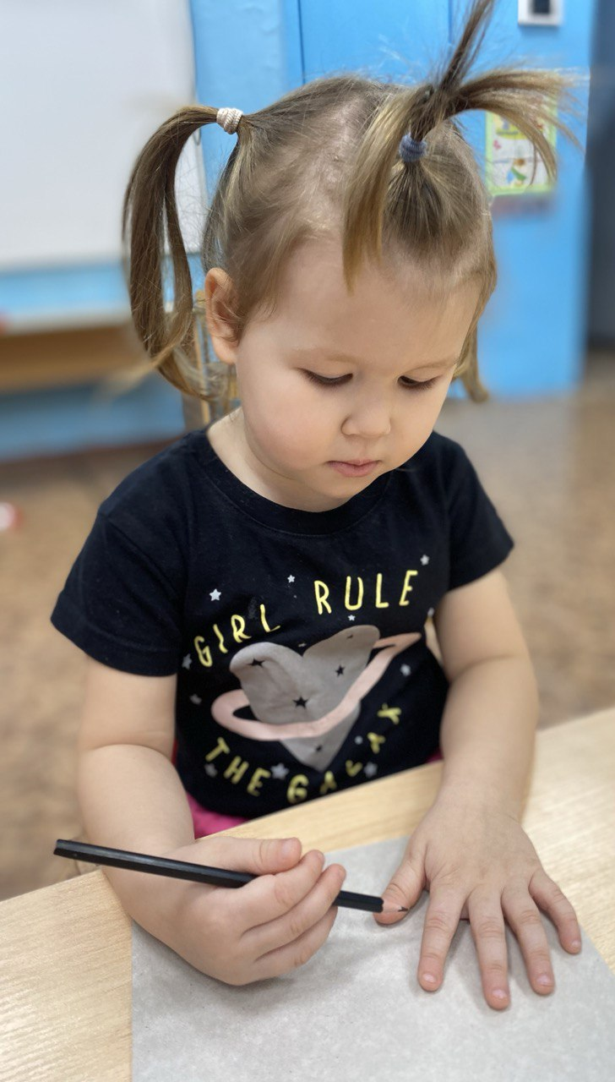
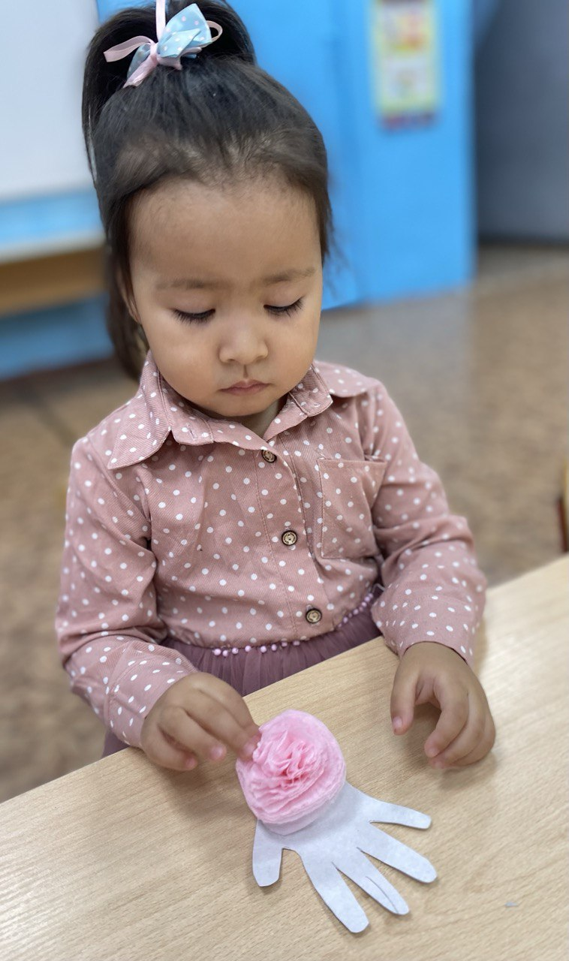

Аппликация «Открытка для мамочки»

Slide 15
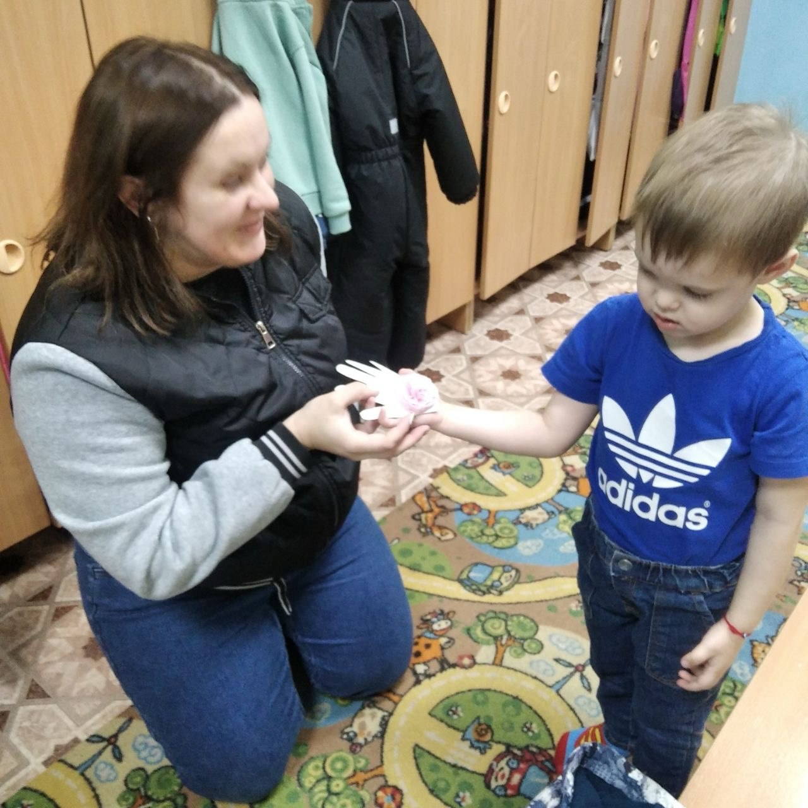
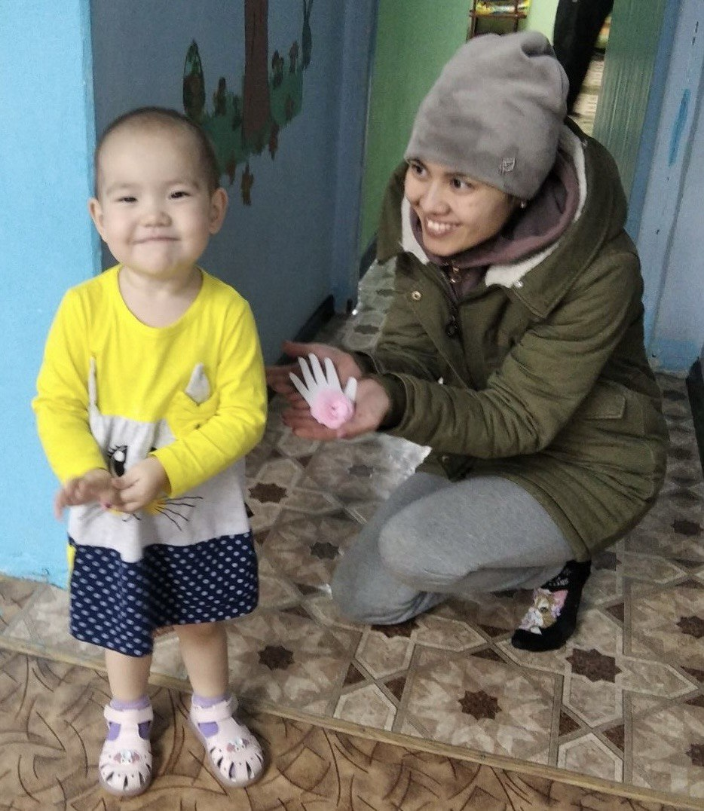
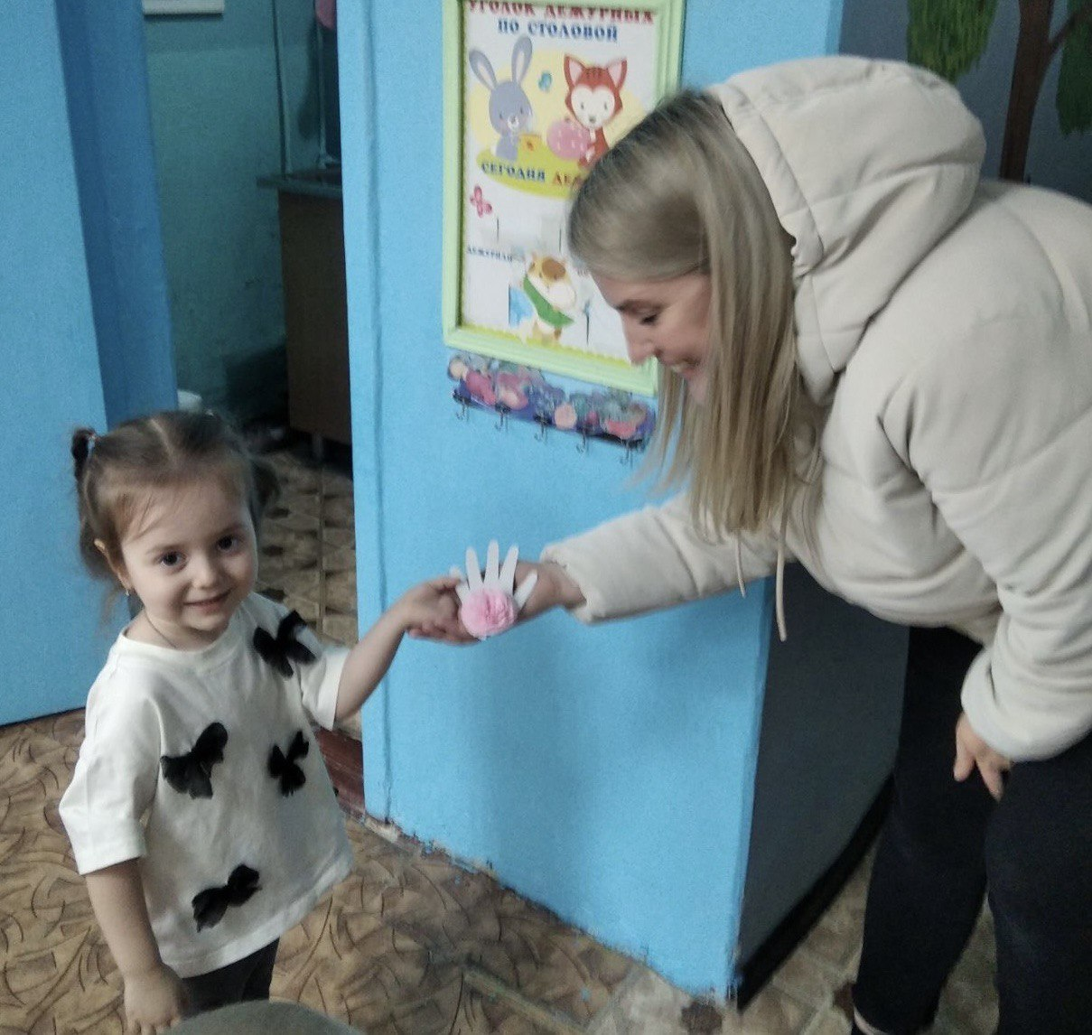
Поздравление мам

Slide 16
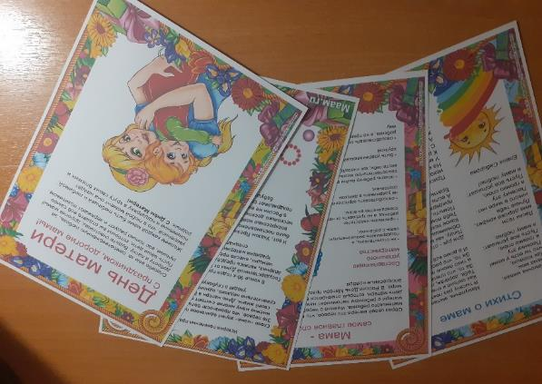


Slide 17
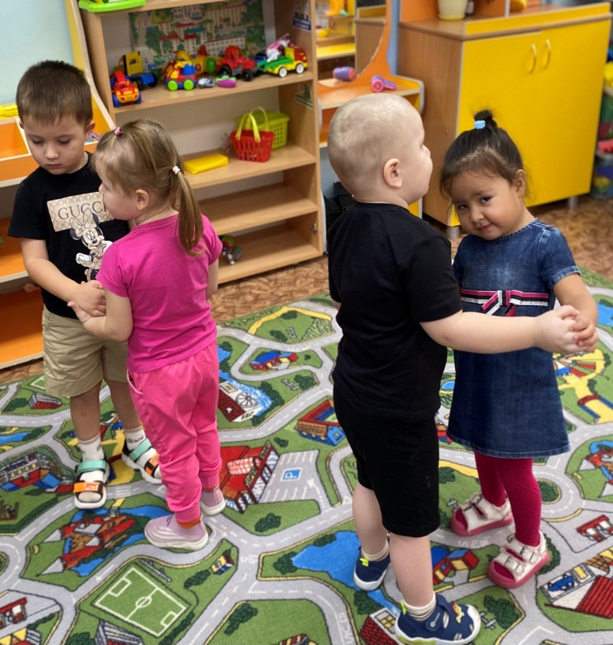
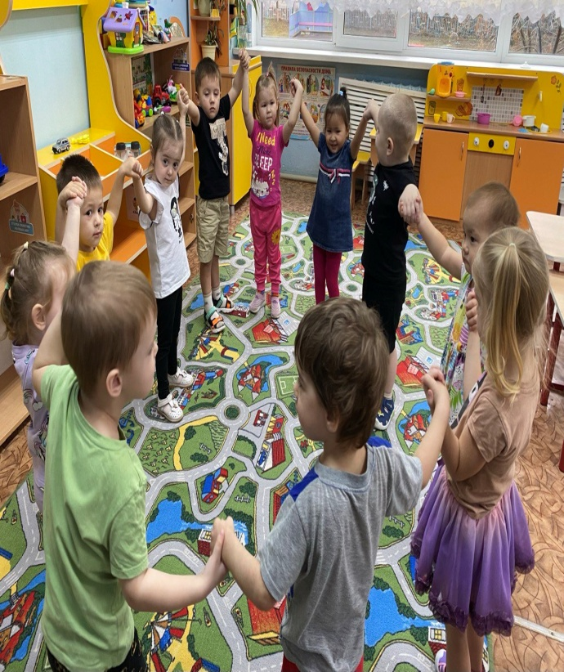
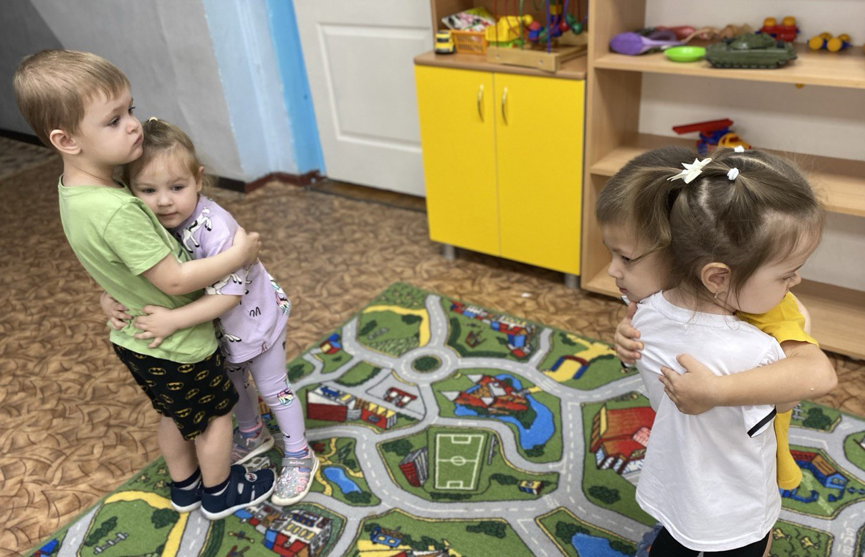
Прослушивание песни:
«Мама будь всегда со мною рядом» «Солнечный круг»

Slide 18
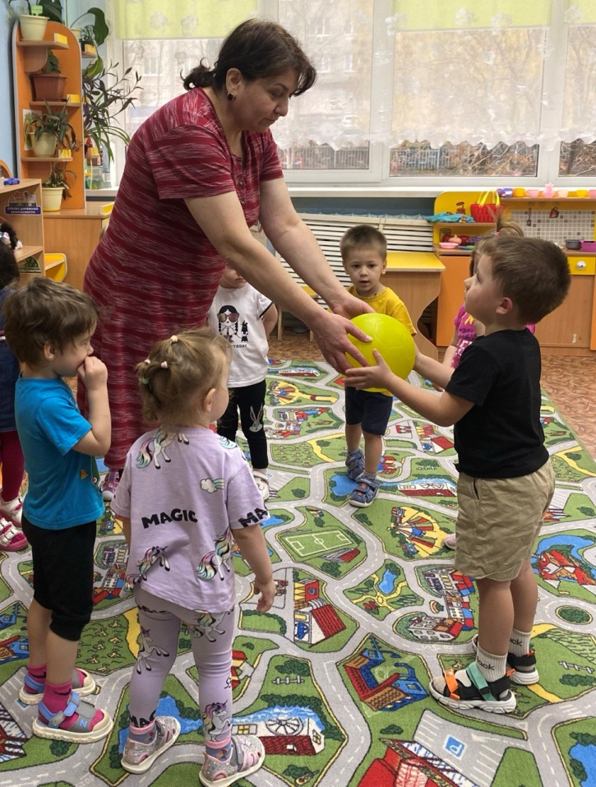
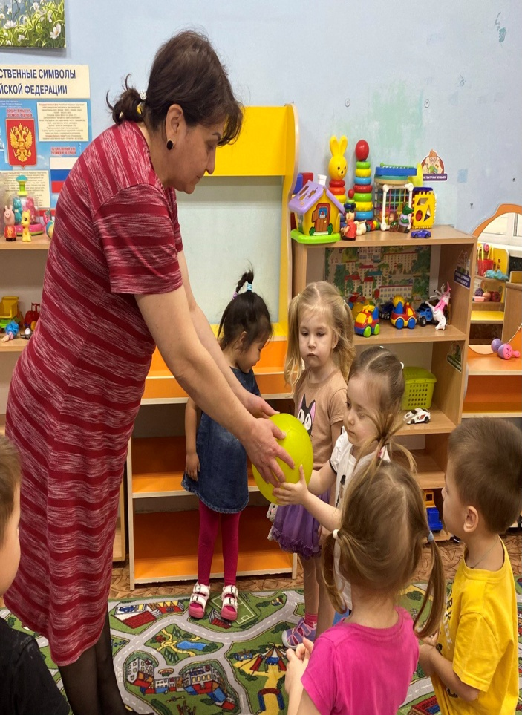
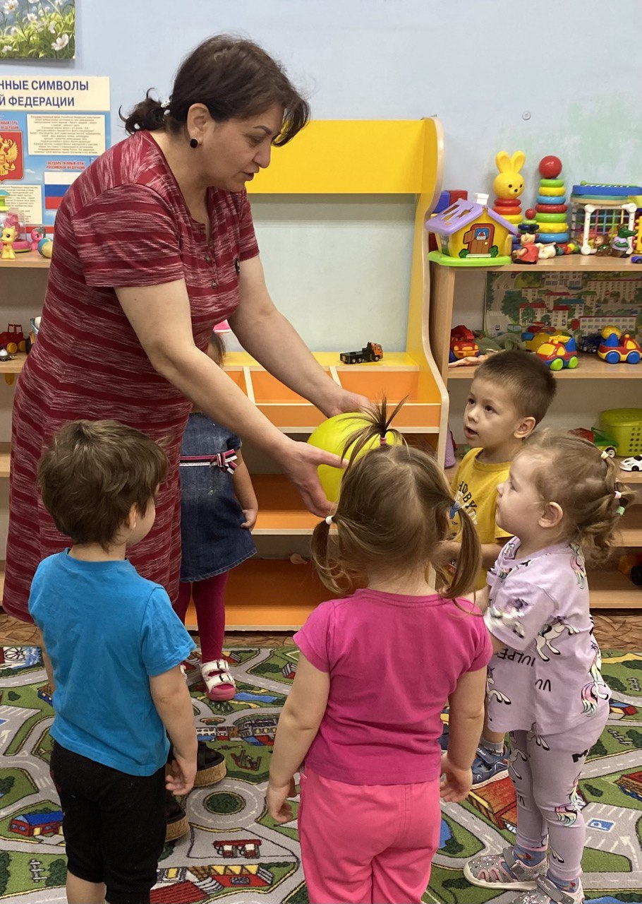
Словесная игра «Мамочка,какая…»

Slide 19
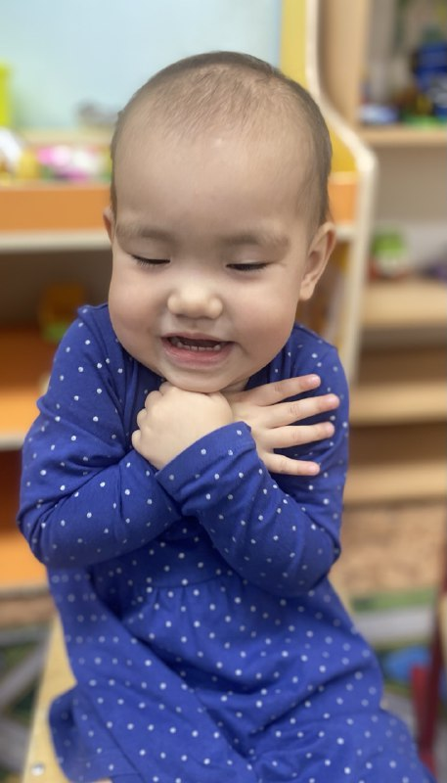
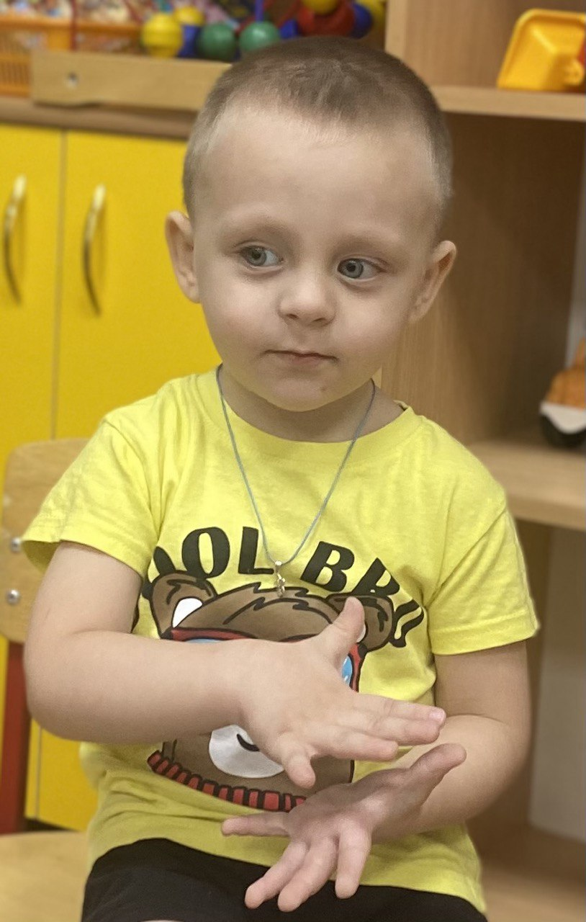
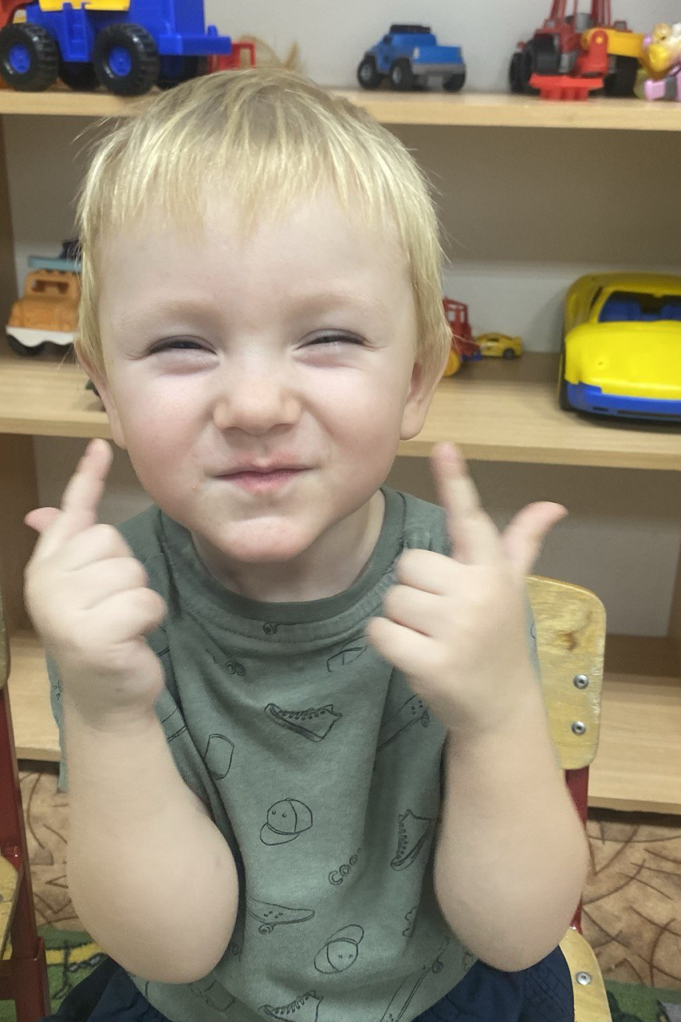
Пальчиковая гимнастика:
«Маму я свою люблю»
«Тортик для мамы»
«Мамины помощники»

Slide 20
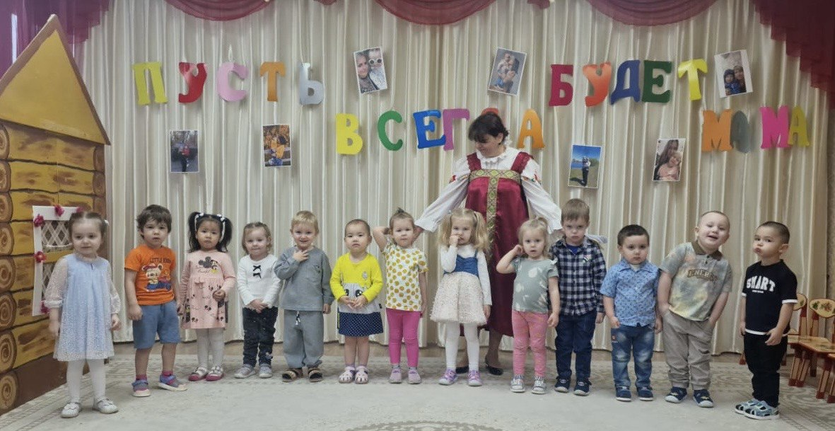
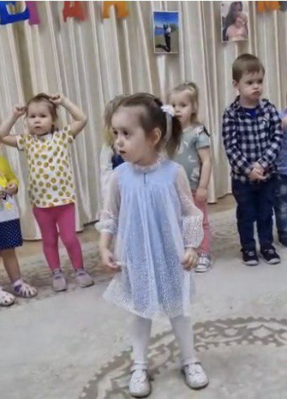
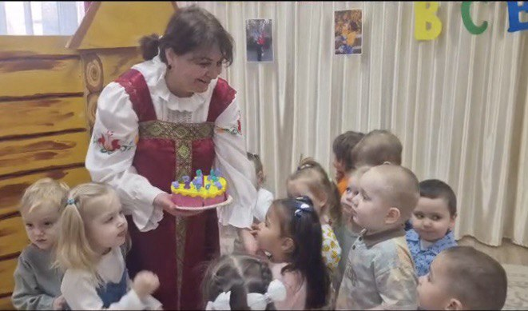

Slide 21
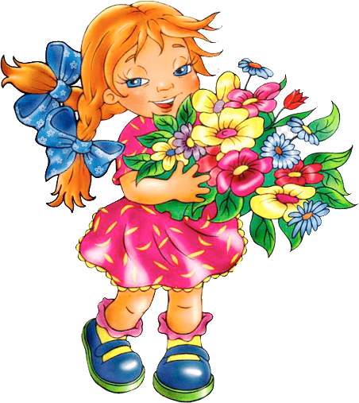
Спасибо за внимание!

